Slide 1


Security & Privacy Assessment of Metaverse/VR App
郭瀚阳
20221220

Slide 2
Introduction
Background
元宇宙产业快速发展，相关主题App数量快速增长
元宇宙App的安全挑战
1.元宇宙的完全沉浸性体验的特性会带来用户与化身/环境之间互动的海量多模态用户敏感大数据的安全融合的挑战
2. 元空间中涉及的个人数据可以更加细化，用户不可避免地要佩戴内置传感器的可穿戴AR/VR设备，以全面收集脑电波模式、面部表情、眼动、手动、语音和生物特征，以及周围环境，佩戴设备的数据
针对元宇宙App相关的安全和隐私的分析比较有限

Slide 3
Introduction
Motivation
相关安全事件
1.Roblox
事件：2022年3月，研究人员发现了一个隐藏在Roblox中用于作弊代码（cheat code，Synapse X）的合法脚本引擎中的木马文件。该工具安装了一个可执行文件，该文件将库文件安装到Windows系统文件夹中。反过来，这使得该程序有可能破坏应用程序，破坏或删除数据，或将信息外泄给黑客。
技术细节：黑客通过Roblox脚本引擎，在Windows中安装了一个自我执行的程序。该文件最初是在OneDrive中发现的。Avanan公司设法扫描并阻止了该文件。
Type: Malware
Techniques: Backdoor Trojan, malicious file injection

Slide 4
Introduction
Motivation
相关安全事件
2.Roblox
事件：Roblox 发现用户数据在未知网络犯罪分子的数据勒索攻击后在线上泄露。这次攻击背后的黑客发布了一个4GB的文件档案，并在Roblox的论坛帖子中发布了一些图片。这些文件包括电子邮件地址、身份证明文件和电子表格，似乎与Roblox的创作者有关。
事件细节：该事件涉及一名Roblox员工被网络犯罪分子通过社会工程战术（Social Engineering）和使用高度个性化的恐吓战术作为目标

Slide 5
Introduction
Motivation
相关隐私事件
3.Horizon Worlds（隐私问题，用户位置与语音数据被追踪）
事件：2021年12月，Meta正式开放了其元宇宙平台“Horizon Worlds”。据报道，在“Horizon Worlds”测试期间，一名女性测试者报告了一件非常令人不安的事——她在虚拟世界里遭到了性骚扰。
位置和语音数据受到窃取
4. 元宇宙社交App的啫喱（2022.2）
事件：用户评论中出现对私自访问手机剪切板、通信录的投诉，未经用户授权获取隐私的消息
…

Slide 6
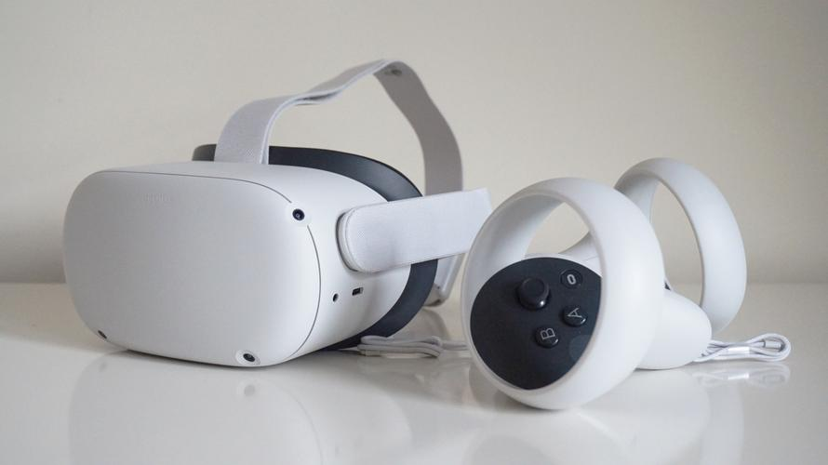
Motivation
后台与设备基础（VR设备及相应的操作系统）
Oculus Quest 2是Meta于2020年9月在Facebook Connect上正式发布的VR一体机
Operating system: Quest system software, based on Android 10
Connectivity: USB-C, Bluetooth 5, Wi-Fi 6
Camera: 4 infrared cameras
Controller input: Oculus Touch (动作捕捉手柄)
Online Service: Oculus Store，SideQuest（第三方应用商店）

Slide 7


Motivation
后台与设备基础（VR设备及相应的操作系统）
App规模情况
App store | 以metaverse为关键词搜索 | 以Social virtual reality为关键词搜索
Oculus: Meta Quest的官方应用商店 | 66个app | 39个App
SideQuest：为Oculus Quest和Oculus Go等VR、AR推出的第三方应用商店 （内容不受Facebook审核,开发者可以自由下载） | 5个app | 63个app

Slide 8
Motivation
Meta Quest 2的目前操作系统平台是基于Android 10
Metaverse app的安全隐私问题也是Android app安全隐私问题的一部分
Metaverse/VR App
Android App

Slide 9
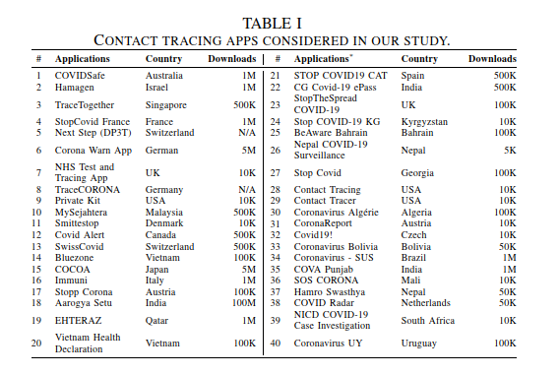
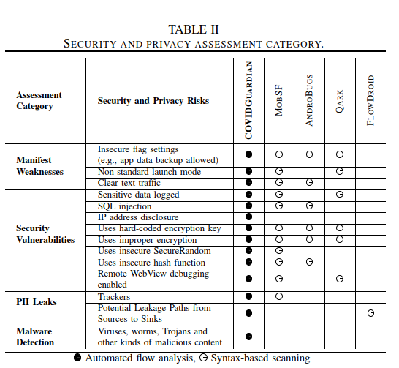
Existing Work 1
针对某一特定类型Android App的评估工具
针对特定Android App(Covid-19 contact tracing app）的隐私问题的实证评估
Sun, R., Wang, W., Xue, M., Tyson, G., Camtepe, S., & Ranasinghe, D. C. (2021, May). An empirical assessment of global COVID-19 contact tracing applications. In 2021 IEEE/ACM 43rd International Conference on Software Engineering (ICSE) (pp. 1085-1097). IEEE.

Slide 10
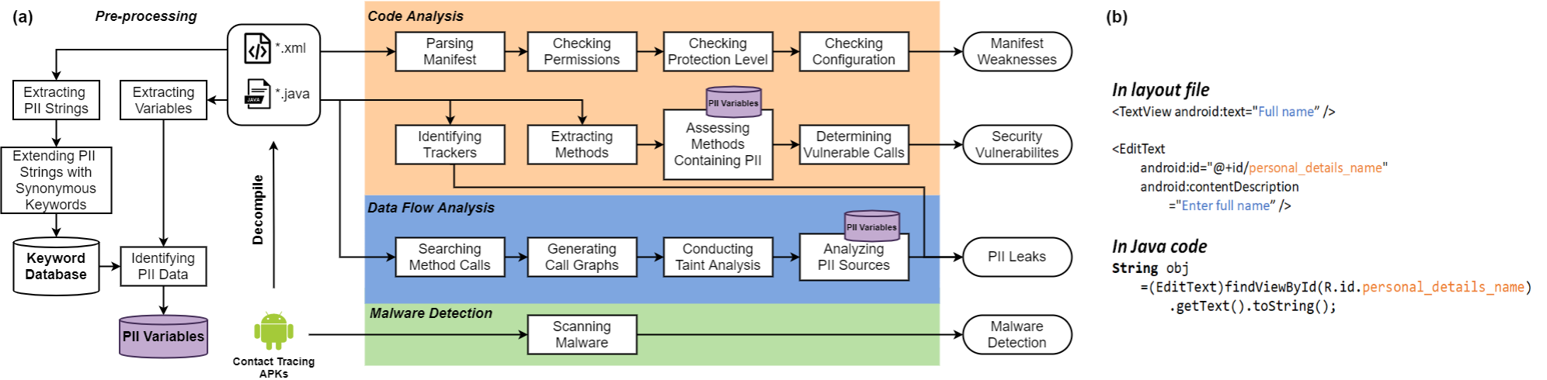
Existing Work 1
从AndroidManifest.xml以提取关于应用程序的基本信息，如权限、组件或意图。然后，我们评估所请求的权限，并检查所有组件（如服务、接收器、活动、提供者）是否至少受到Manifest ﬁles中明确请求的一个权限的保护。
基于预定义规则的方法提取漏洞函数
VIRUS-TOTAL
从任何EditText组件的小工具ID名称、提示文本和TextView中的文本中提取字符串并保留包含PII相关的关键词的字符串，
确定代码中那些变量与PII有关
PII: Personal Identified Information

Slide 11
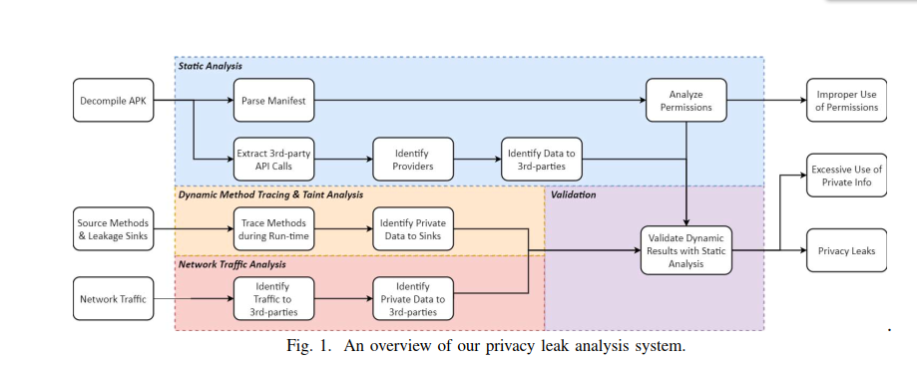
Existing Work 2
针对某一特定类型Android App的安全评估工具
增加了基于网络流量的动态分析模块
Zhou, Y. (2021, November). An Automated Pipeline for Privacy Leak Analysis of Android Applications. In 2021 36th IEEE/ACM International Conference on Automated Software Engineering (ASE) (pp. 1048-1050). IEEE.

Slide 12
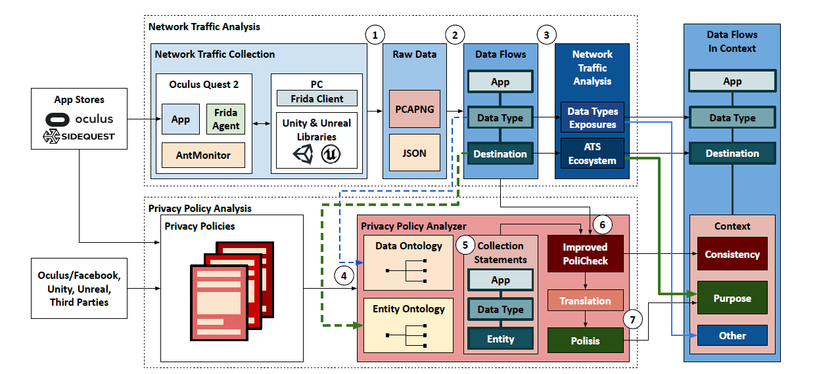
Existing Work 3
针对某一特定类型Android App的安全评估工具
基于网络流量的对VR app的隐私数据使用情况做分析
Trimananda, R., Le, H., Cui, H., Ho, J. T., Shuba, A., & Markopoulou, A. (2022). {OVRseen}: Auditing Network Traffic and Privacy Policies in Oculus {VR}. In 31st USENIX security symposium (USENIX security 22) (pp. 3789-3806).

Slide 13


Workflow
问题定义
对现有Metaverse/VR app的敏感数据使用情况和安全情况的分析评估
3.Preprocessing
Parsing Manifest
Checking Permissions
Checking Protection Level
Manifest Weakensses
PII & device variable extraction
4.Code Analysis
Extract Vulnerable methods
Assess methods including PII and device
Vulnerabilites
2.Decompile Apks
Search method calls and generate call graph
Taint Analysis
PII and device leaks
5.Data Flow Analysis
Apks
1.Collect Apps
Collect network traffic
Identify sensitive data to 3rd party
6. Network Traffic Analysis
Machine-learning-based Malware detection
7. Malware Detection
Notes:
找到unique的问题
Potential idea：不同metaverse device和app运行时的evaluation metrics

Slide 14
Workflow
1.相关App的收集
Source: oculus & Sidequest
参考指标：下载量，用户评论量，ranking，
2.Decompile APKs (两个已有方案）
Challenge：是否有其他一些针对大规模Apk反编译的方案
Jdax工具
ICSE提到的contact tracing app都可以用
对于VR app，会有app大小的限制，太大（1G以上）会受到限制（大部分可以）
有些apk部分源码会对抗jadx，可能导致反编译的代码不完整
Apktool+dex2jar+JD-GUI
Apktool（获取资源文件）+dex2jar（获取源码文件）+jd-gui（源码查看）一直是一个比较流行的Android反编译组合。代码还原度更高，一定程度上避开有些代码对抗jadx
Notes:
与ICSE和security的区别，选取标准，分析对象的差异，VR与metaverse，同样的对象不同的点
定义VR app与普通手机app的区别，
找一下comprehensive的路线，
例如App上语言kotlin和java的区别可能作为一个点

Slide 15
Workflow
3.PII and device variable extraction (preprocessing)
构建PII和device keyword database
从xml文件中EditText, hint text, TextView组件文本里提取name，phone number，Email，voice，face, device的字符串
用WordsVec模型根据SUPOR词库训练模型寻找同义词，添加到database
在反编译的Java代码里寻找database里有的变量

Slide 16
Workflow
4.Code Analysis
解析AndroidManifest.xml文件，提取app基本信息例如Permission, Components, Intents.
评估请求的permission和检查Components (e.g., Service, Receiver, Activity, Provider) 是否明确请求权限保护
利用预定义规则或启发式算法抽取potentially vulnerable methods.（漏洞类型包括SQL injection, IP address disclosure等）
此外也检查包含keyword的method

Slide 17
Workflow
5.Data Flow Analysis
Challenge：其他污点分析框架？
Search Method Calls
Generate Call Graphs
Conduct Taint Analysis toward PII and device variable (Flowdroid?)
Detect data leak
6.Network Traffic Analysis
Use Package Capture (无Root抓包工具，可进行SSL解密)/Wireshark to capture network data
Identify traffic to the 3rd party
Identify Private data to the 3rd party

Slide 18
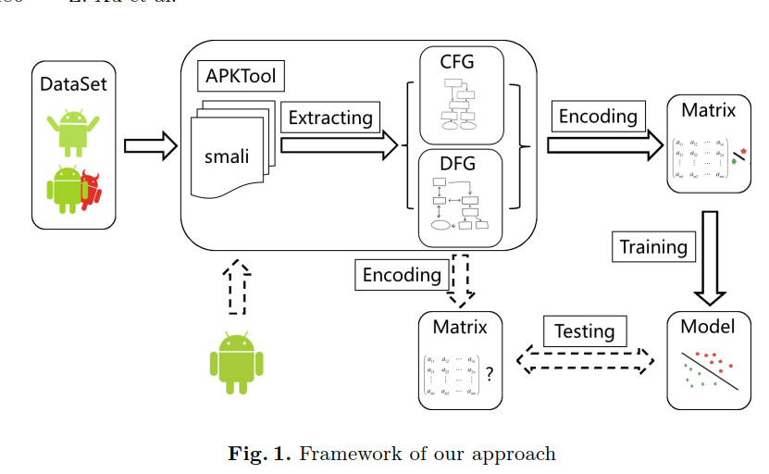
Workflow
7.Malware Detection
Xu, Z., Ren, K., Qin, S., & Craciun, F. (2018, November). CDGDroid: Android malware detection based on deep learning using CFG and DFG. In International Conference on Formal Engineering Methods (pp. 177-193). Springer, Cham.

Slide 19
Workflow
Contributions
定义元宇宙生态下的App的安全评估问题(缩小范围）
元宇宙App有更多数据类型，因此针对更多类型的数据关键词database有区别，PII类型更复杂，除了PII类型可能还有设备类型的差别，提出针对新数据类型的评估方法
结合静态，动态方法，基于机器学习针对真实世界的App进行评估与验证（基于熟悉程度选择）
Notes:
先从一个App入手，定义一个更小的点，更明确的问题，从熟悉的方法入手

Slide 20
THANKS

